Slide 1
PHONG CÁCH HỒ CHÍ MINH -LÊ ANH TRÀ-
1 từ đầu ->rất hiện đại \
văn hoá vủa bác rất sâu rộng uyên thâm
-vốn tri thức -để có được vốn tri thức ấy người đã
+luôn có ý thức học hỏi đến mức sâu sắc
+ người đi nhiều tiếp xúc nhiều làm nhiều nghề
+người biết nhiều thứ tiếng
+coi trọng việc học hỏi từ thực tế
=>NHƯ VẬY BÁC ĐÃ PHẢI KHỔ CÔNG ĐỂ HỌC TẬP
-cách tiép thu của bác : TIẾP THU CÓ CHỌN LỌC
-đặc điểm phong cách văn hoá của bác là kết hợp tinh hoa văn hoá nhân loại và tinh hoa văn hoá dân tộc

Slide 2
3 còn lại (sự thanh cao trong phong cách của bác)
-Tác giả đã so sánh lối sống thanh cao của bác với các hà hiền triết xưa như nguyễn trãi, ng bỉnh khiêm để thấy được sự hoà mình gắn bó chan hoà cùng thiên nhiên của bác giống như họ. đấy là cách bồi dưỡng cho tinh thần thoải mái
-bác khác họ :vừa lầ ẩn sĩ vừa là chiến sĩ vẫn lo cho nhân dân , đất nước , vẫn hoạt động cách mạng

Slide 3
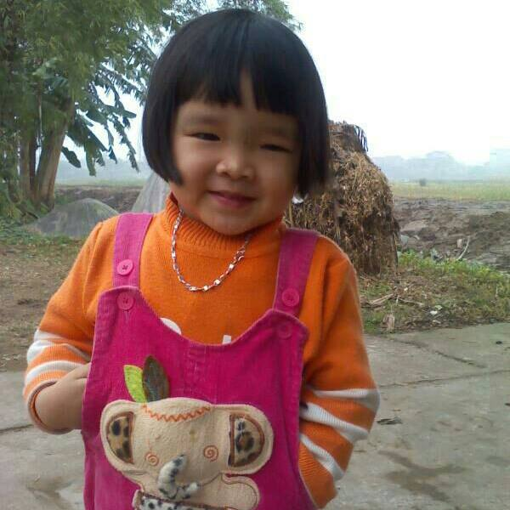
THE END
THANKKIIUU:333

